Slide 1


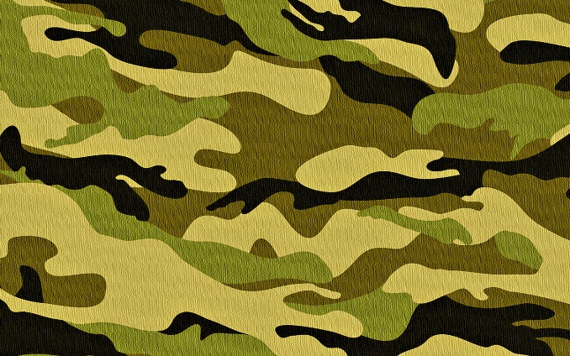
С днём Защитника
Отечества!

Slide 2
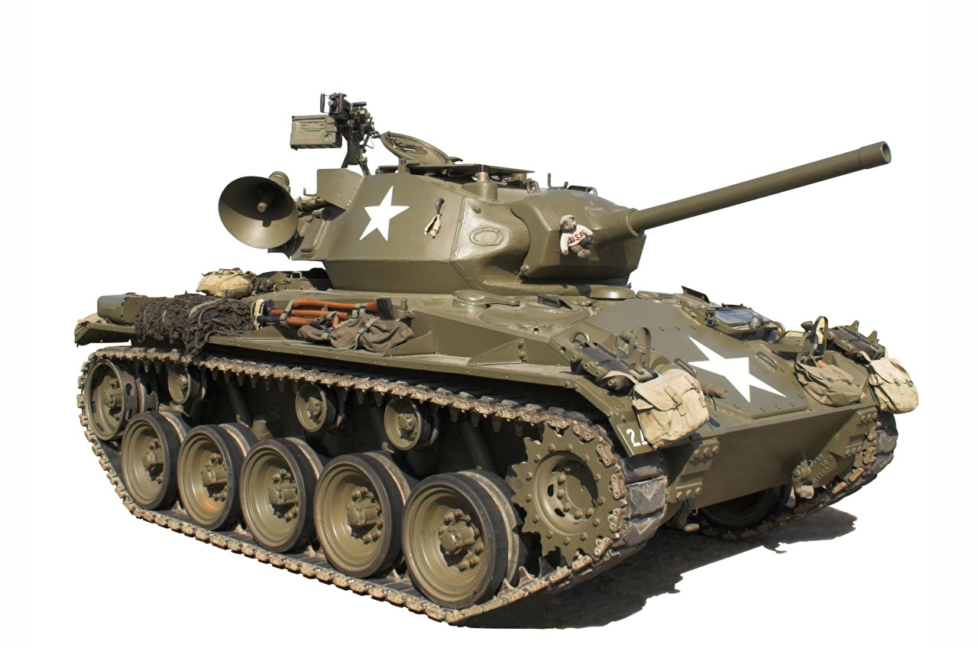
Стоит черепаха — стальная рубаха,
Враг в овраг — и она где враг.
Танк

Slide 3
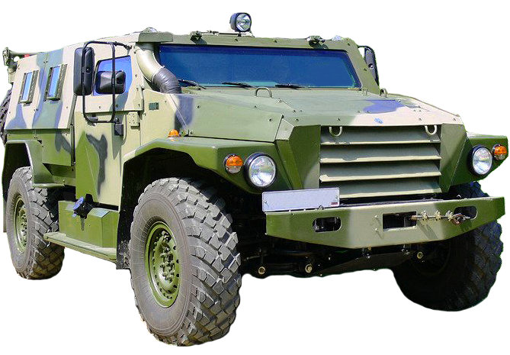
Под огнём, под пулями напрямик,
Всю войну прошёл наш…
Броневик

Slide 4
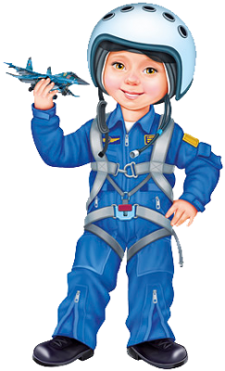
Самолёт стоит на взлёте,
Я готов уж быть в полёте.
Жду заветный тот приказ,
защищать, чтоб с неба вас!
Лётчик

Slide 5
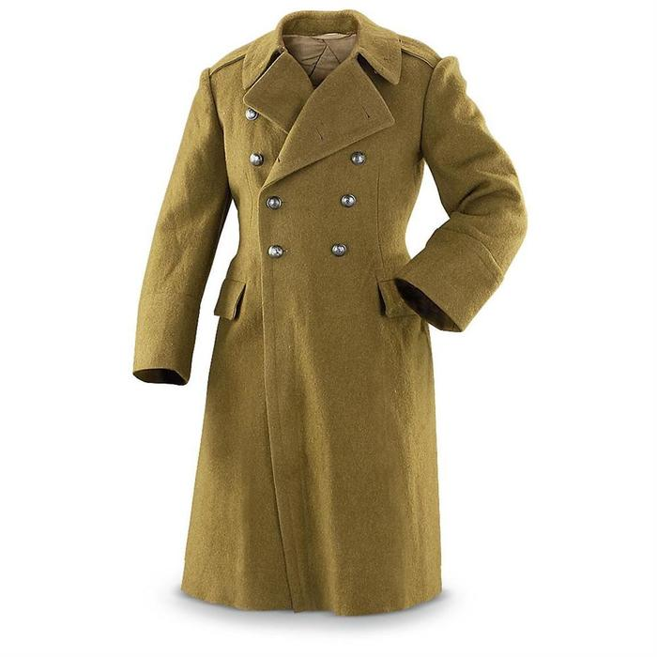
Под себя положу, и под голову,
да и укрыться сверху останется.
Шинель

Slide 6
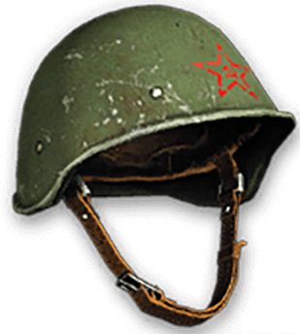
Как называется шлем военнослужащих?
Каска

Slide 7
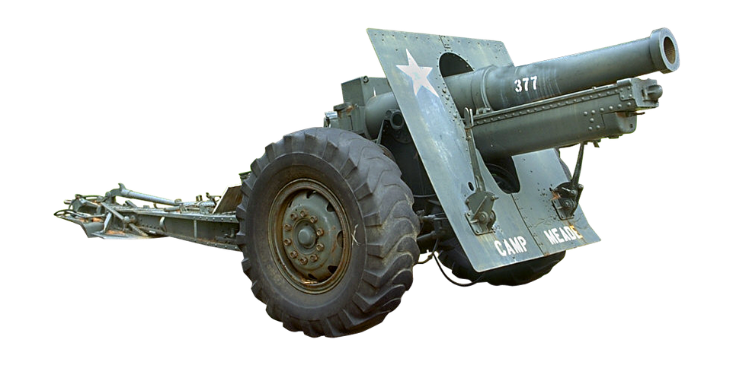
Чёрная труба стрекочет, огонь вылететь хочет.
Пушка

Slide 8
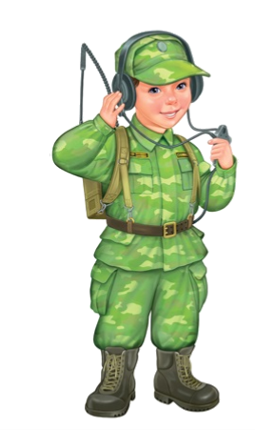
Я служу сейчас на флоте,
Слух хороший у меня.
Есть такой же и в пехоте - Дружим с рацией не зря!
Радист

Slide 9
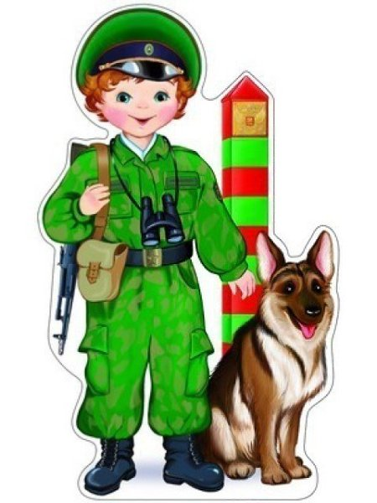
Как называют солдат, которые служат на границе?
Пограничник

Slide 10

Как называют человека,
который управляет кораблём?
Капитан

Slide 11
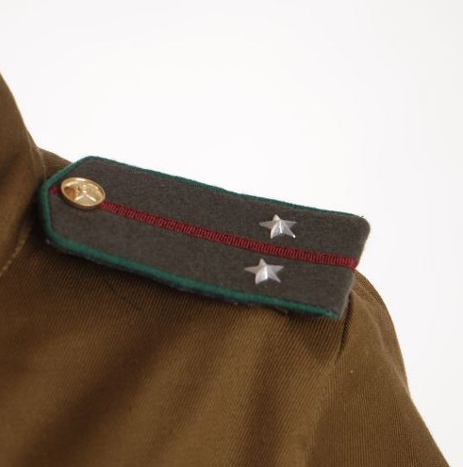
Как называются наплечные знаки военного?
Погоны

Slide 12
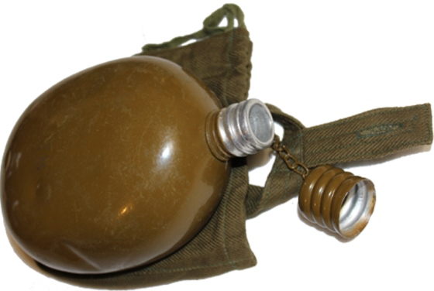
Как называется плоская бутыль с навинчивающейся пробкой?
Фляжка

Slide 13
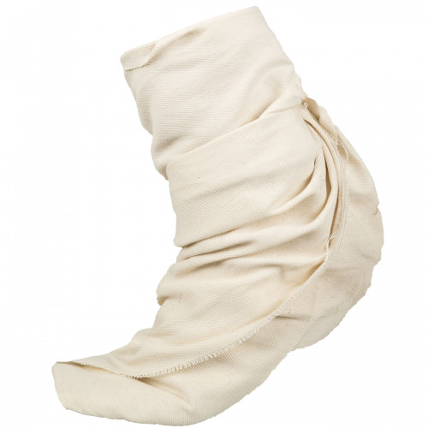
Как называется кусок ткани для обматывания ноги, который использовали вместо носка?
Портянка

Slide 14
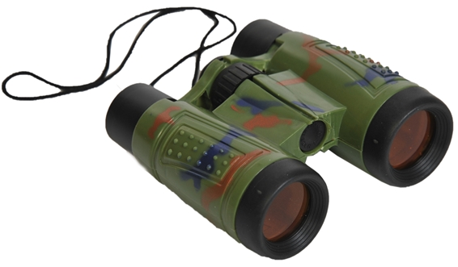
Прибор для наблюдения удалённых предметов?
Бинокль

Slide 15
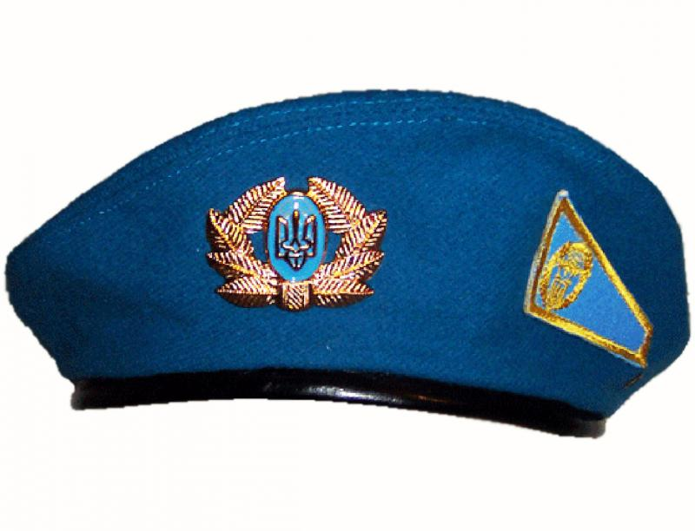
Головной убор десантника?
Берет

Slide 16
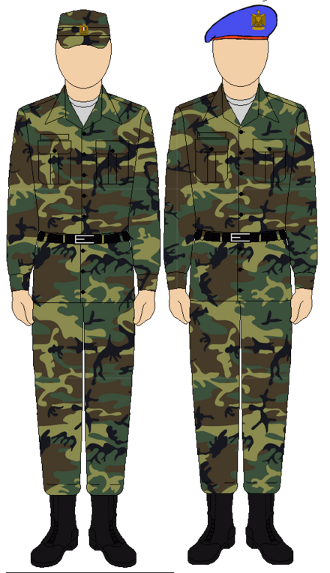
Как называется пятнистая маскировочная форма военных?
Камуфляж

Slide 17
Поздравляем всех мальчишек
С днём Защитника
Отечества!

